Slide 1
Compagnia Carabinieri di Andria
OPERAZIONE
«EXIT»

Slide 2
Compagnia Carabinieri di Andria
OPERAZIONE «-EXIT-»
ORDINANZA APPLICATIVA DI MISURE CAUTELARI NR. 1676/2021 RG. G.I.P., EMESSA IN DATA 14.09.2023 DAL TRIBUNALE – SEZ G.I.P. DI TRANI
13 misure cautelari personali
REATI CONTESTATI
Detenzione di sostanza stupefacente
Spaccio di sostanza stupefacente
Estorsione
Coltivazione di sostanza stupefacente

Slide 3
Compagnia Carabinieri di Andria
OPERAZIONE «-EXIT-»
GRUPPO DI SPACCIATORI ANDRIESI COSÌ COMPOSTO
2 COODRINATORI DEL GRUPPO
per i quali è stata disposta la custodia cautelare in carcere:
procacciavano la sostanza stupefacente
acquisto droga
estorsioni
Estorcevano denaro agli acquirenti i quali, qualora incapaci di saldare i debiti di droga, erano costretti a consegnare la propria patente di guida
denaro
1 AUTISTA E PRIMO COLLABORATORE
dei due organi direttivi del gruppo
Per il quale è stata disposta la custodia cautelare agli arresti domiciliari
coltivazione
Gestivano l’ attività di coltivazione, produzione, confezionamento e successivo smercio dello stupefacente
Amministravano la c.d. “cassa comune” del denaro ricavato dalla attività di spaccio, poi destinato ai pagamenti dei pusher e all’acquisto di tutto il necessario correlato all’attività di spaccio.

Slide 4
Compagnia Carabinieri di Andria
OPERAZIONE «-EXIT-»
10 SPACCIATORI
ANDRIESI di età compresa tra i 18 ed i 23 anni
Per i quali è stato disposto il
DIVIETO DI DIMORA NEL COMUNE DI ANDRIA

Slide 5
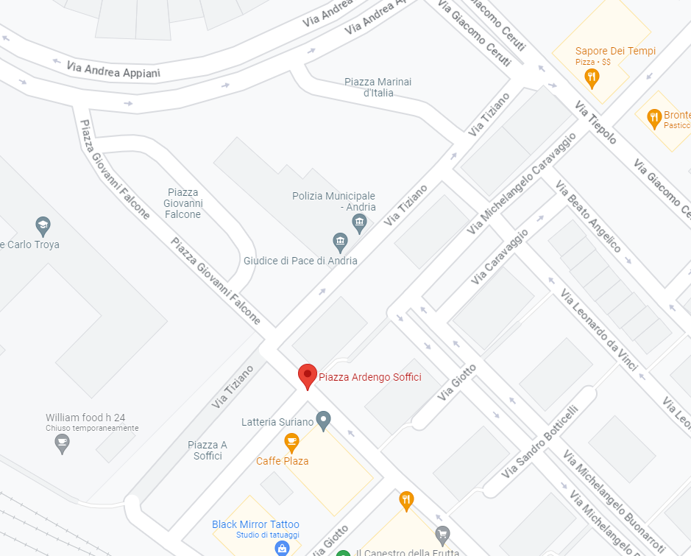
Compagnia Carabinieri di Andria
OPERAZIONE «-EXIT-»
PRINCIPALI ZONE DI INFLUENZA DEL GRUPPO

Slide 6
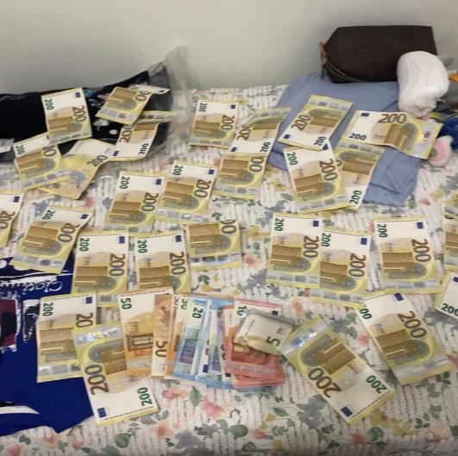
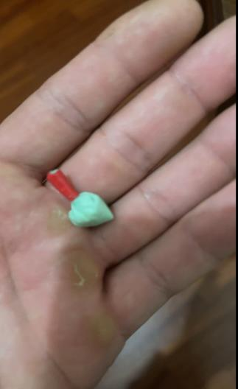
Compagnia Carabinieri di Andria
OPERAZIONE «-EXIT-»

Slide 7
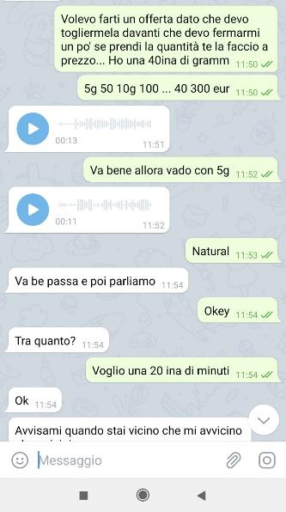
Compagnia Carabinieri di Andria
OPERAZIONE «-EXIT-»
Recensioni acquirente
Offerta acquirente

Slide 8
Compagnia Carabinieri di Andria
Fine

